Slide 1
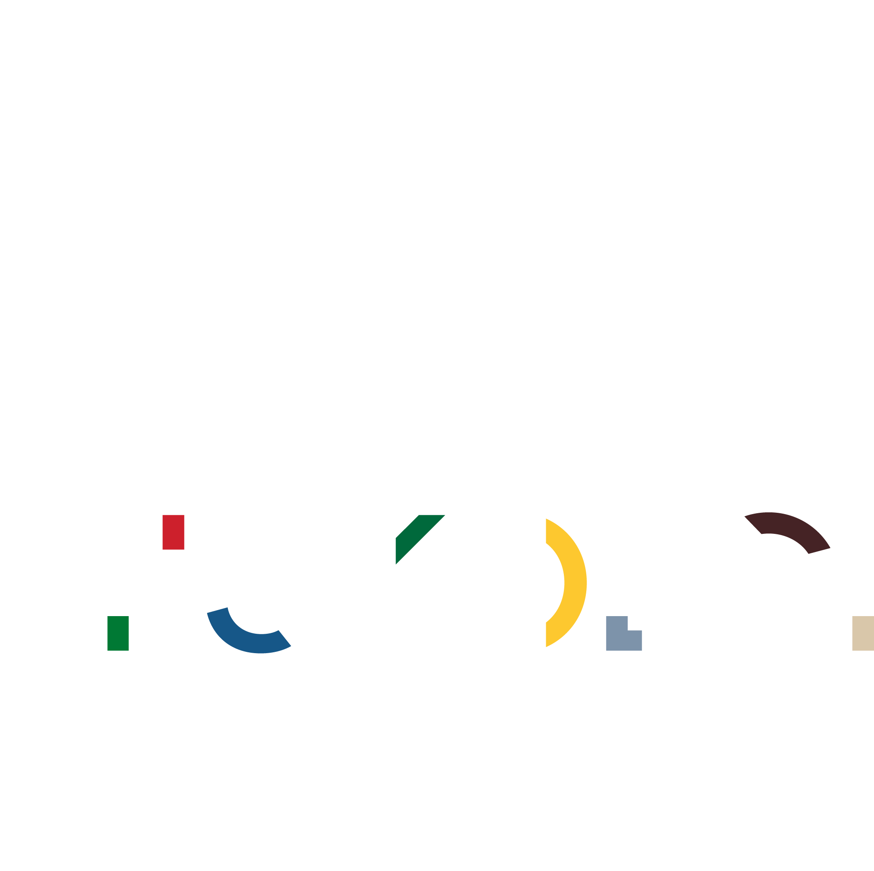
Főnix – me
MEGÚJULÓ EGYETEM – FELSŐOKTATÁSI INTÉZMÉNYI FEJLESZTÉSEK A FELSŐOKTATÁS MINŐSÉGÉNEK ÉS HOZZÁFÉRHETŐSÉGÉNEK EGYÜTTES JAVÍTÁSA ÉRDEKÉBEN
EFOP-3.4.3-16-2016-00015
Álomállás, de hogyan?
Változó generációk változó kommunikációja a munkahelyen
Dr. Osváth Andrea

Slide 2
Az állásinterjú után…
A munkahelyi szocializáció függ (Anderson, Cooper):
A munka mennyire illeszkedik a személyiséghez?
Képes-e a munkavállaló megfelelni a munkakör elvárásainak?
Kielégíti-e a munka az elvárásait?
2. Személy és szervezet

Slide 3
Megoldási lehetőségek
Önértékelés és munka
Generációk közötti kommunikációs különbségek
Mentorálás
Kilépés, váltás

Slide 4
Generációk
X (1965-81)
Y (1982-1995)
Z (1996-2007)
Alfa (2008-)

Slide 5
X generáció a munkahelyen
Fő motivációik:
A pénz, a fizetés
Stabil egzisztencia
Szakmai fejlődés
Túlóra, plusz munka

Slide 6
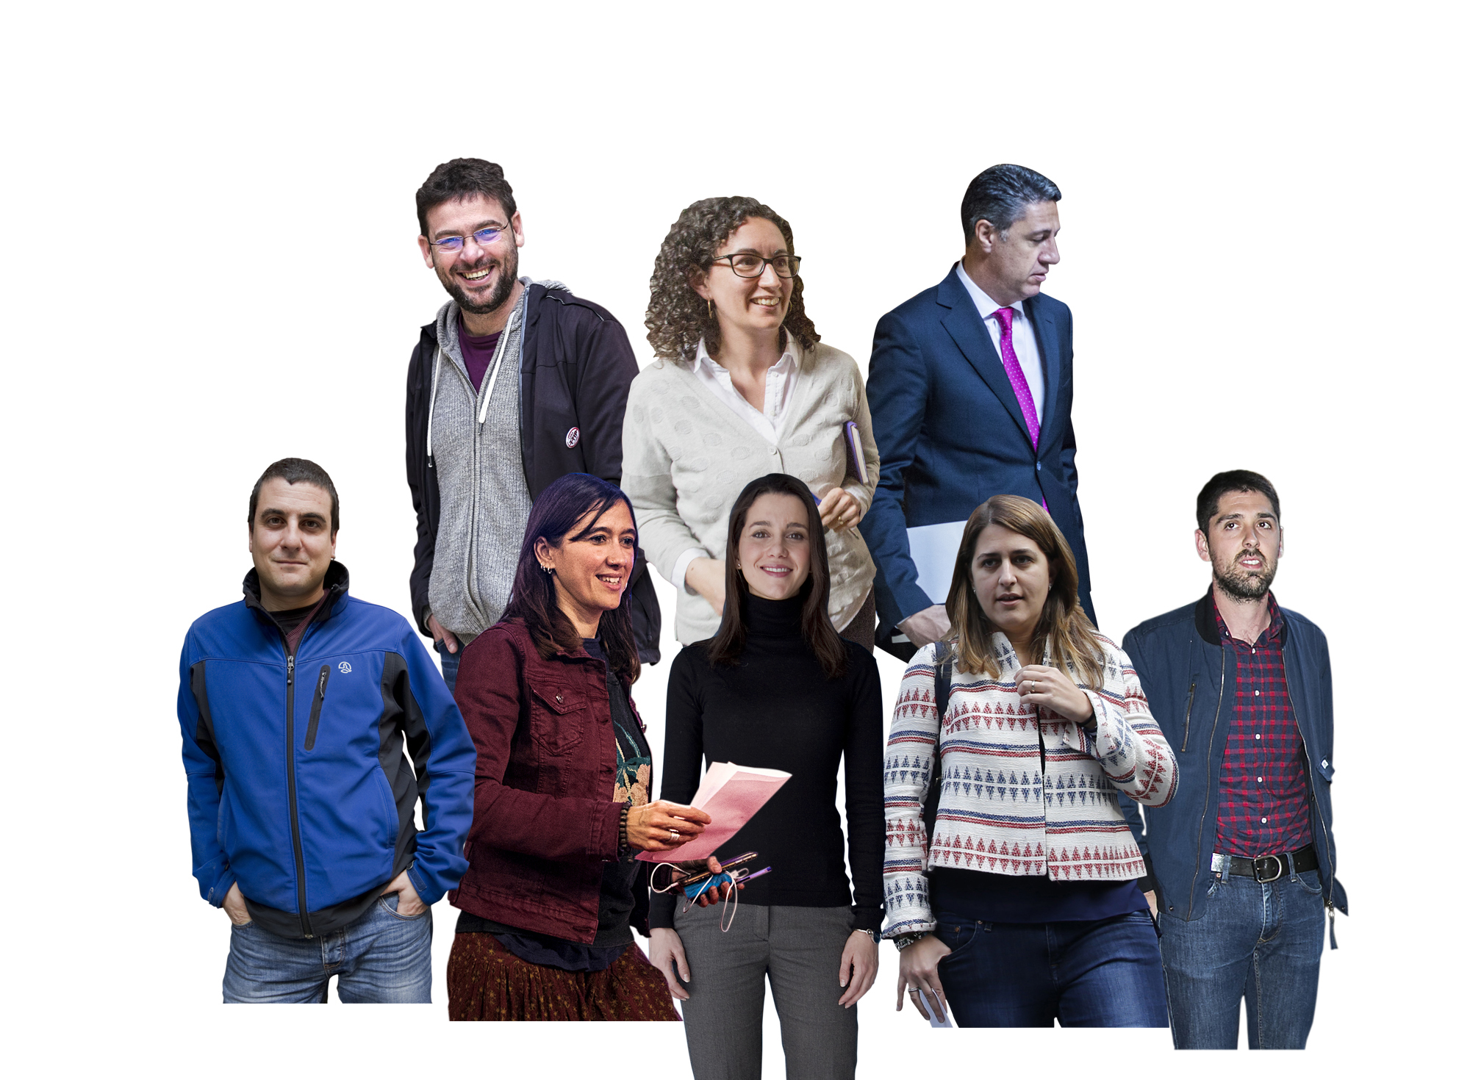
előnyök a munkaerőpiacon X-sek
pályakezdési lehetőségek
Jellemzők:
Nagyobb türelem
Nagyobb munkafegyelem
Külső tényezők kizárása
Multitasking: szeretnek, és jól is tudnak egyszerre több dologgal foglalkozni
Munkájuk során a berögzült, “jól megtanult” szokások és információk játszanak nagy szerepet

Slide 7
Álláskeresés Y generáció
Álláskeresés:
Tud-e azonosulni a cég profiljával?
mivel foglalkozik cég,
mennyire érzi magáénak ezt a szakterületet,
mennyire érzi át a cég és a csapat mentalitását?

Slide 8
Álláskeresés Y generáció
Brand: tud-e azonosulni
a vállalat értékrendjével és vállalati kultúrájával?
Az állásinterjúkon így egyfajta párbeszéd kezd kibontakozni
Notes:
.

Slide 9
Az Y generáció jellemzői a munkaerőpiacon
„A munka fogyasztói”
Munkavégzésének küldetése:
nem a fizetés megszerzése,
hanem a folyamatos személyi és szakmai fejlődés,
karriervágy,
folyamatos visszajelzések

Slide 10
Ellenőrzések a munkában
X-generáció: mikroellenőrzések természetessége
Y-generációí:
Munka meghatározása
Önálló feladatmegoldás
Visszajelzés a végén
Coach vagy mentor

Slide 11
Motiváció
A hagyományos büntető/dicsérő motivációs módszer elfogadhatatlan
A sikerélményhez és motiváltsághoz konkrét, kézzel fogható előrehaladásra van szükségük.
Notes:
.

Slide 12
Betanulási idő
A legképzettebb nemzedék jelenleg a munkaerőpiacon
Digitalizálás
Gépírás

Slide 13
Work hard, play hard- elv
Munka-magánélet egyensúly
Hobbi,
Baráti és szakmai kapcsolatok ápolása,
Nagy akarat és lelkesedés a munkában, de a szabadidőben is!

Slide 14
Munkaerő-megtartás
X-generáció: 2-3 munkahely
Y-generáció:
54%-a ugyanis 2-5 munkahellyel számol,
míg 16%-uk 6-9 munkaadót gondol a karrierje során

Slide 15
Z generáció
Már digitalizált világba születtek
A cégekre brand-ként tekintenek,
vizualitás: igényes, elegáns design a cég weboldalán,
a cég logója,
a munkakörnyezet, van-e az irodában elég inspiráló elem.

Slide 16
Jövőkép Y-osok mondták…
Szerinted hogyan fog kinézni a jövő munkahelye?
„Szerintem a jövőben el fognak tűnni a hagyományos munkahelyek. Manapság egyre elterjedtebb a home office, és a fejlett technológia lehetővé teszi, hogy az embereknek ne kelljen utazni, telekonferenciákon keresztül is lebonyolíthatók a szokásos meetingek.” (Dóri, 23)
Notes:
http://blog.hvgallasborze.hu/karriertervezes/jovo-munkahelye-az-y-generacio-szemevel-nezve/

Slide 17
Jövőkép Y-osok mondták…
Milyen újítások kapnak majd helyet a munkavégzésben?
„Véleményem szerint a feladatvégzésben és a kommunikációban lesznek a legjelentősebb újítások. Egyre inkább a projekt alapú munkavégzés kerül előtérbe, így egy-egy kampányon több osztály munkatársai is fognak dolgozni. További újításnak gondolom a szórakozás és kikapcsolódás megjelenését a munkahelyeken, akár egy csocsó, akár a darts formájában.” (Andris, 21)
Notes:
http://blog.hvgallasborze.hu/karriertervezes/jovo-munkahelye-az-y-generacio-szemevel-nezve/

Slide 18
Jövőkép Y-osok mondták…
Milyen készségeket igényelnek majd a változások munkavállalóktól?
„ rugalmasság, alkalmazkodóképesség, jó kommunikációs, együttműködési és problémamegoldó készségek, ugyanis a csapatban való munka és az egyéni teljesítmény szerepe nagyban felértékelődik.” (Laura, 22)
Notes:
http://blog.hvgallasborze.hu/karriertervezes/jovo-munkahelye-az-y-generacio-szemevel-nezve/

Slide 19
Z generáció
Cél: önmegvalósítás
több munkahelyen is dolgozhatnak osztott munkaidőkben,
még sikerorientáltabb, mint az Y,
Próba: önkéntes, diákmunka, gyakornoki állás
Szenvedélyesen tud dolgozni
Tévhit: Dolgozz, hogy élj! helyett Élj, hogy dolgozz! elv követése
Aggodalom a munkanélküliség miatt
Notes:
.

Slide 20
Z generáció kilátások
A munkaerőpiac
megfordul:
kereslet nagyobb lesz, mint a kínálat,
tovább éleződik a verseny a munkáltatók között.

Slide 21
Problémák és Megoldások a generációk között
Munkaerő megtartás
Vezetők: tekintély pozíció
Otthonos környezet
Motiváló erő: Kommunikáció, dicséret

Slide 22
Problémák és Megoldások a generációk között
A kölcsönös tiszteletadás, az egymástól való tanulás
Y, Z felé az elvárásaink megfogalmazása
A cégkultúra átalakítása: az X, Y és Z generáció megtanuljon együtt kommunikálni, együtt dolgozni.
A siker közös cél!!!!

Slide 23
Problémák és Megoldások a generációk között
A kölcsönös tiszteletadás, az egymástól való tanulás
Y, Z felé az elvárásaink megfogalmazása
A cégkultúra átalakítása: az X, Y és Z generáció megtanuljon együtt kommunikálni, együtt dolgozni.
A siker közös cél!!!!

Slide 24
Csak sikert kívánok!

